Slide 1
Instituições e
Políticas de Regulação
Ano letivo 2025/2026
Aula 6 – 23/03/2026
Mestrado MPA
Susana Paulino

Slide 2
Análise de artigos sobre regulação nas dimensões
Intervenção do Estado
Regulação vs regulamentação
Auto-regulação
Informaçao ao consumidor

Slide 3

Artigos
Regulatory overlap: A systematic quantitative literature review
Rules without regulation and regulation without rules
Designing self- and co-regulation initiatives: evidence on best practices
Drip Pricing When Consumers Have Limited Foresight: Evidence from Driving School Fees Completa

Slide 4
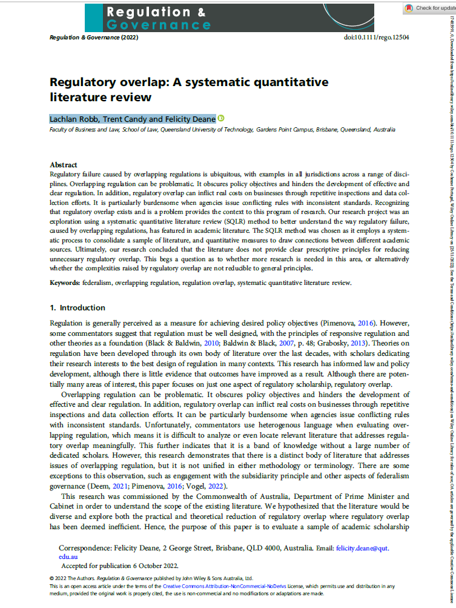
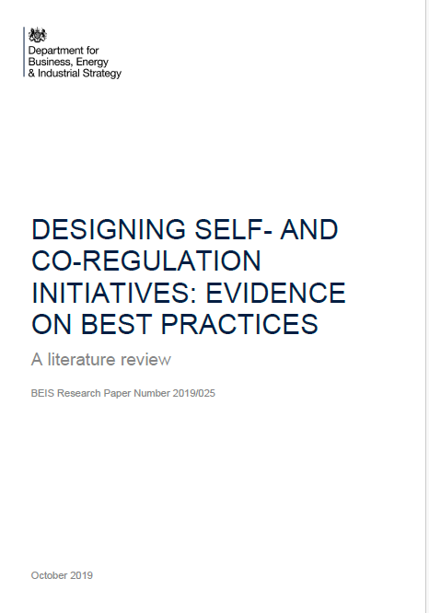
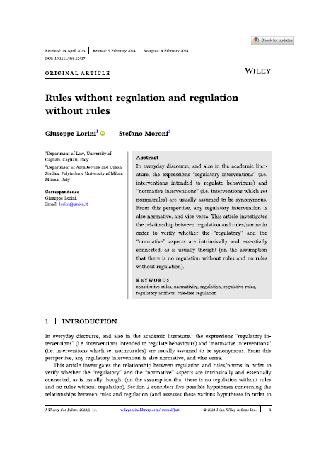
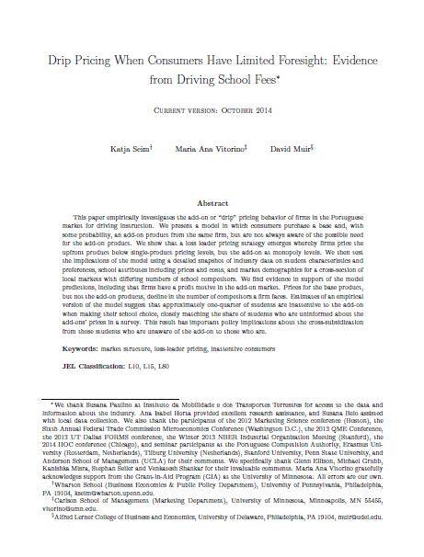
Artigos
Regulatory overlap: A systematic quantitative literature review
Lachlan Robb, Trent Candy & Felicity Deane
DESIGNING SELF- AND CO-REGULATION INITIATIVES: EVIDENCE ON BEST PRACTICES
A literature review
BEIS Research Paper Number 2019/025
Rules without regulation and regulation without rules
Giuseppe Lorini & Stefano Moroni
Drip Pricing When Consumers Have Limited Foresight: Evidence
from Driving School Fees
Katja Seimy Maria Ana Vitorino & David Muirx

Slide 5
Regulatory overlap: A systematic quantitative literature review
Lachlan Robb, Trent Candy and Felicity Deane
Sobreposição regulatória – situações em que múltiplas normas, entidades ou níveis de governo intervém simultaneamente numa área/ setor/ atividade criando conflitos, redundâncias ou ambiguidades, duplicando funções.
O artigo faz uma revisão de literatura sobre o tema com o objetivo de analisar os princípios e soluções comuns para responder à sobreposição regulatória.
A sobreposição regulatória é apresentada como uma forma frequente de falha regulatória porque:
Cria incerteza e torna os objetivos de política menos claros;
Aumenta custos para empresas (inspeções repetidas, recolha duplicada de dados);
Gera inconsistências e padrões divergentes;
Resulta de desconhecimento do contexto legal mais amplo por parte de reguladores especializados.

Slide 6
Regulatory overlap: A systematic quantitative literature review
Lachlan Robb, Trent Candy and Felicity Deane
Perguntas da investigação:
Existe na literatura um conjunto de princípios claros para reduzir a sobreposição regulatória?
Há padrões sobre causas e soluções?
Principais resultados:
Não é um tema muito estudado de forma sistemática
Aparece como tema secundário e estudos na área do direito ambiental, saúde, recursos naturais, finanças
É considerado essencialmente como um problema: gera incerteza, cria informação inconsistente, duplica funções e aumenta os custos, mas há estudos que identificam vantagens, como: dar relevância a determinados setores do Estado, redundância positiva, aumento de participação do Estado e corrigir falhas.

Slide 7
Regulatory overlap: A systematic quantitative literature review
Lachlan Robb, Trent Candy and Felicity Deane
Causas da sobreposição:
Resultam de ação do Estado: reformas sucessivas, regulamentação sucessiva e competição entre várias entidades públicas.
Resultam da evolução social ou tecnologica
95 artigos identificados propuseram medidas para fazer face à sobreposição regulatória:
Promoção de reformas legislativas
Reforma dos serviços da administração pública com revisitação das suas competências, incluindo a centralização e/ ou descentralização de serviços e/ou processos
Sobreposição controlada, para criar redundâncias positivas e evitar os custos da mudança

Slide 8
Regulatory overlap: A systematic quantitative literature review
Lachlan Robb, Trent Candy and Felicity Deane
Não é fácil identificar padrões pois a literatura não tem terminologia uniforme e os contextos são muito diversos.
O artigo indica que de uma forma comum os autores referem que é necessário melhorar:
comunicação,
cooperação,
clareza nos objetivos,
coordenação interinstitucional
Conclusão
Não existem princípios universais de identificação da sobreposição regulatório
Ainda assim, é possível analisar por tipo, causa e objeto para identificar
Priorizar a cooperação e clareza regulatória

Slide 9
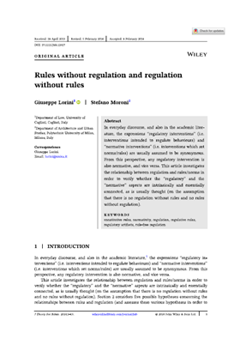
Rules without regulation and regulation without rules
Giuseppe Lorini & Stefano Moroni
O artigo pretende analisar a ideia comum de que toda a regulação implica a existência de normas e de que todas as normas implicam regulação.
Os autores demonstram que esta equivalência é falsa e que normatividade e regulação (intervenções que orientam comportamentos) são fenómenos distintos que apenas se sobrepõem parcialmente.
Hipóteses:
Coincidência total – toda regulação é normativa e vice‑versa
As normas são um subconjunto da regulação
Sobreposição parcial – algumas normas regulam, outras não
A regulação é um subconjunto das normas
Total separação entre regulação e normatividade
Os autores consideram que a mais validada é a sobreposição parcial

Slide 10
Rules without regulation and regulation without rules
Giuseppe Lorini & Stefano Moroni
Normas e Regulação
1) Fenómenos normativos‑regulatórios
Normas que regulam comportamentos.
Exemplos:
Código da estrada (“parar ao sinal vermelho”).
Estas normas definem condutas e podem ser satisfeitas/violadas e sancionadas.
2) Fenómenos normativos não‑regulatórios
Normas sem função regulatória direta — especialmente normas constitutivas que definem condições, estatutos ou estruturas institucionais, mas não orientam ações.
Exemplos:
“A capacidade jurídica adquire‑se no nascimento.”
“A maioridade é alcançada aos 18 anos.”
Estas normas não exigem comportamentos, não podem ser satisfeitas ou violadas e não são sancionáveis.
3) Fenómenos regulatórios não‑normativos
Regulação sem normas (“rule‑free regulation”).
São dispositivos materiais ou disposições factuais que moldam comportamentos sem apelar a normas.
Exemplos:
Lombas na estrada
Arquiteturas hostis, como barras que impedem deitar.
Aqui não há conteúdo semântico, não existe ordem ou proibição — apenas condicionamento físico do comportamento.

Slide 11

DESIGNING SELF- AND CO-REGULATION INITIATIVES: EVIDENCE ON BEST PRACTICES
A literature review
BEIS Research Paper Number 2019/025
O estudo analisa como princípios e evidências de comportamento organizacional podem apoiar o desenho de iniciativas de autorregulação e co-regulação, explorando o que motiva as empresas a participar e cumprir regras voluntárias.
Iniciativas alternativas à regulação tradicional, como:
•Programas voluntários
•Códigos de conduta
•Esquemas de certificação
•Sistemas de monitorização setorial

Slide 12
DESIGNING SELF- AND CO-REGULATION INITIATIVES: EVIDENCE ON BEST PRACTICES
A literature review
BEIS Research Paper Number 2019/025
Elementos que apoiam a auto-regulação:
1) Envolvimento dos Regulados
O envolvimento traz conhecimento útil e aumenta a participação.
Mas demasiado controlo pelas empresas pode levar a padrões fracos ou risco de captura regulatória.
2) Fornecimento de Conhecimento e Suporte
Esquemas que oferecem aconselhamento, formação e auditorias com recomendação melhoram o cumprimento.
3) Ferramentas de Autoridade
A “sombra da autoridade” – ameaça implícita de regulação legal – incentiva melhorias.
No entanto, monitorização ativa, mesmo sem ameaça explícita, pode ser mais eficaz.
4) Incentivos Reputacionais
Funcionam quando há alta visibilidade do selo ou código e quando o sistema é credível e independente.
Incentivam sobretudo participação, mas nem sempre melhoram desempenho.
5) Pressão dos Pares
É eficaz em setores pequenos, homogéneos e interligados, onde práticas de uns afetam todos.
Pressão entre pares pode ocorrer em “espaços seguros” internos.
6) Incentivos Financeiros
Fortes motivadores tanto para aderir como para cumprir.
Podem incluir redução de custos, acesso a mercados, vantagens competitivas, redução de inspeções, sanções financeiras.

Slide 13
DESIGNING SELF- AND CO-REGULATION INITIATIVES: EVIDENCE ON BEST PRACTICES
A literature review
BEIS Research Paper Number 2019/025
Boas práticas identificadas
Garantir padrões credíveis, evitando regras demasiado permissivas.
Oferecer apoio técnico aos regulados (formação, mentoria, auditorias construtivas).
Assegurar monitorização ativa, mesmo sem ameaças formais.
Construir reputação e visibilidade, sobretudo em esquemas voluntários.
Integrar incentivos financeiros, adaptados às forças do mercado.
Combinar vários elementos, já que iniciativas bem-sucedidas usam múltiplas alavancas.

Slide 14
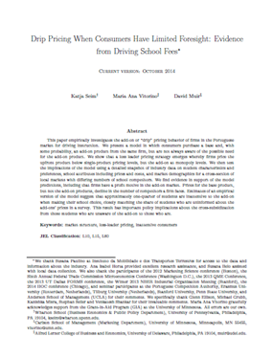
Drip Pricing When Consumers Have Limited Foresight: Evidence from Driving School Fees
Katja Seimy Maria Ana Vitorino & David Muirx
Artigo aborda o fenómeno do “drip pricing” (preço segmentado) - empresas anunciam um preço base baixo mas compensam com custos adicionais revelados apenas após a decisão inicial do consumidor.
O estudo analisa este comportamento no mercado português das escolas de condução.
Objetivos
Avaliar se as escolas de condução usam uma estratégia de loss-leader pricing: preço baixo no curso base e preços elevados nos serviços adicionais.
Medir se há inatenção dos consumidores relativamente a custos futuros (exames repetidos).
Analisar como a concorrência influencia o preço base e os preços dos add-ons.

Slide 15
Drip Pricing When Consumers Have Limited Foresight: Evidence from Driving School Fees
Katja Seimy Maria Ana Vitorino & David Muirx
Metodologia
O estudo combina:
Dados administrativos completos do IMTT para 90.446
alunos, 636 escolas, em 214 municípios.
Informação detalhada sobre reprovações, preços, custos e características das escolas.
Um inquérito a candidatos no exame teórico para avaliar perceções e expectativas
Principais Resultados
1. As escolas usam estratégias de loss-leader
O preço do curso base tem margem média de 27%.
Os add-ons têm margens muito mais elevadas:
  86% na repetição do exame teórico,
  57% na repetição do prático.
  Ou seja, o lucro está concentrado nos add-ons.

Slide 16
Drip Pricing When Consumers Have Limited Foresight: Evidence from Driving School Fees
Katja Seimy Maria Ana Vitorino & David Muirx
2. O mercado de repetição é significativo
44% dos alunos reprovam pelo menos um dos exames.
As escolas obtêm 32,6% dos seus lucros através das repetições.
3. O preço base reage à concorrência; os add-ons não
Mais escolas num município = preços base mais baixos.
Mas os preços dos add-ons não variam com a concorrência.
Isto confirma a previsão teórica de que o add-on é cobrado como um “quase-monopólio” porque o aluno fica “preso” à escola após iniciar o curso.
4. Cerca de 25% dos alunos são “inattentive consumers”
Aproximadamente um quarto dos alunos não considera os custos das repetições quando escolhe a escola.
Estes alunos são os que mais subsidiam o mercado.

Slide 17
Drip Pricing When Consumers Have Limited Foresight: Evidence from Driving School Fees
Katja Seimy Maria Ana Vitorino & David Muirx
5. Os alunos subestimam a probabilidade de reprovar
O inquérito mostra que:
22% dos alunos não sabem que há custos extra pela repetição.
Muitos acreditam que vão passar à primeira, levando a expectativas irrealistas.
As previsões dos alunos são otimistas sobretudo para o exame prático.
Implicações
Alunos inattentive acabam por financiar os preços baixos do curso base que beneficiam outros alunos mais informados.
O modelo usado permite identificar potenciais falhas de transparência e riscos de exploração comportamental num mercado regulado.
Tem relevância direta para políticas públicas relacionadas com:
transparência de preços,
informação obrigatória sobre probabilidades de reprovação,
regulação dos add-ons.
Conclusão
Maior transparência e informação ao consumidor podem reduzir a ineficiência e a subsidiação cruzada entre alunos.

